Slide 1

Педагогические приемы создания ситуации успеха

Slide 2

Ситуация — это сочетание условий, которые обеспечивают успех.
Успех – это результат подобной ситуации.

Slide 3
Ситуация успеха (с социально-психологической точки зрения) - оптимальное соотношение между ожиданиями окружающих, личности и результатами её деятельности
Ситуация успеха (с психологической точки зрения) - переживание состояния радости, удовлетворения от того, что результат, к которому личность стремилась, либо совпал с уровнем притязания, либо превзошел их.
Ситуация успеха (с педагогической точки зрения) - целенаправленное, организованное сочетание условий, при которых создаётся возможность достичь значительных результатов в деятельности (как отдельно взятой личности, так и коллектива в целом).

Slide 4
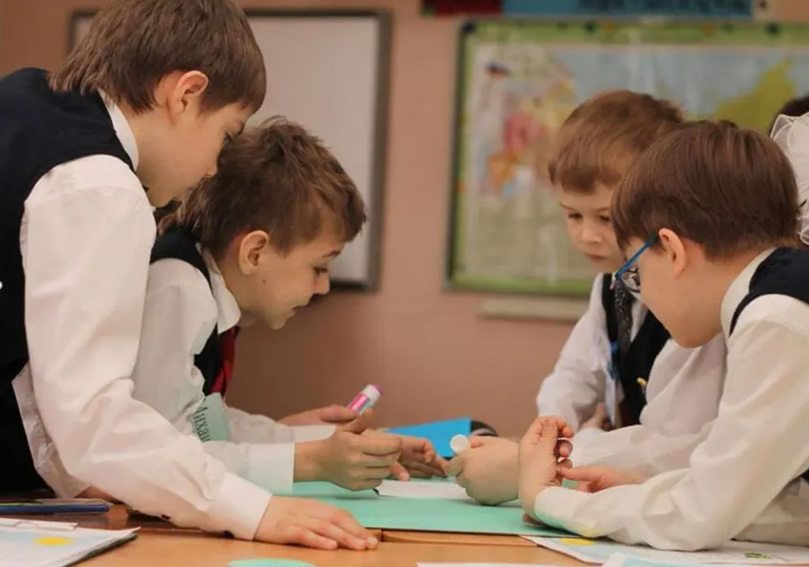
Ситуация успеха в учебной деятельности комплекс оптимальных приемов, которые способствуют включению каждого ученика в активную учебную деятельность на уровне его потенциальных возможностей и развивает эти возможности, воздействуя на эмоционально-волевую и интеллектуальную сферы личности школьника.

Slide 5

Успех - это горючее развития, своего рода пусковой механизм самосовершенствования, саморазвития школьника.
Успех в учении - единственный источник внутренних сил ребенка, рождающий энергию для преодоления трудностей, желания учиться.

Slide 6
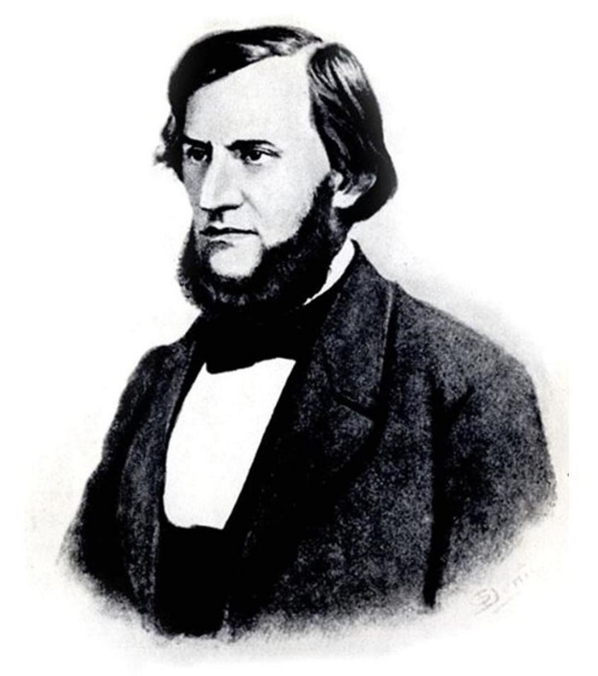
Только успех поддерживает интерес ученика
к учению. Ребенок, никогда не познавший радости труда в учении, не переживший гордости от того, что трудности преодолены, теряет желание, интерес учиться.
К.Д.Ушинский

Slide 7
Ситуация успеха
реализуется на всех этапах деятельностного процесса
;
усложняет учебные и воспитательные задачи, стоящие на каждом этапе
реализуется с учетом индивидуальных особенностей учащихся

Slide 8

Переживание учеником ситуации успеха:
повышает мотивацию учения и развивает познавательные интересы;
позволяет ученику почувствовать удовлетворение от учебной деятельности;
стимулирует к высокой результативности труда;
корректирует личностные особенности такие, как тревожность, неуверенность, самооценку;
развивает инициативность, креативность, активность;
поддерживает в классе благоприятный психологический климат.

Slide 9
Негативные моменты:
- успех, доставшийся ценой небольших усилий, может привести к переоценке, точнее, к завышенной оценке своих возможностей;
- за сильным переживанием какой-либо эмоции обязательно следует расслабление: если же в этот период предложить человеку какую-то деятельность, то она, скорее всего, будет менее успешна, чем предыдущая;
- переживание успеха может быть омрачено, если результат, важный и значимый для ученика, не будет адекватно оценен одноклассниками и учителем;
- эмоция успеха не явится сильным переживанием, если результаты деятельности не значимы для ученика.

Slide 10
Алгоритм создания ситуации успеха:
Способы | Сущность
1.Установление психологического контакта | Создание атмосферы доверия (доброжелательности), улыбка, обращение по имени, поглаживание, доброжела­тельный визуальный контакт, фразы, постоянное проявле­ние интереса к ученику, сопереживание ему.
Приемы
-Я рада видеть тебя... -Мне приятно общаться с Вами. -Как хорошо, что мы встретились.

Slide 11
2. На фоне эмоциональной комфортности снятие страха | Освобождение психологического зажима
- Ничего страшного, если не получится, поищем другой способ.
-Это очень важно сделать, и у тебя непременно получится.
-Мы все пробуем и ищем, только так может что-то получиться.
-Люди учатся на своих ошибках, и находят способы решений.

Slide 12
3.Четкая инструкция | Совет, как лучше выполнить планируемое, скрытая помощь.
- Я бы начала с...
- Я полагаю, что удобнее было бы сделать.
- Достаточно вспомнить вот эту часть и...
- Может быть, попробуешь...
- Именно ты и мог выполнить такое дело.

Slide 13
4.Авансирование личности. Персональная исключительность. | Провозглашение её достоинств. Мобилизация активности ребенка.
-У тебя обязательно получиться.
-Ведь у тебя хорошая зрительная память.
-Твой сильный характер не боится неудач.
-Я даже не сомневаюсь в успешном результате.
-Только ты и мог бы.
-Только тебе, я могу доверить...
-Ни к кому, кроме тебя, я не могу обратиться с этой просьбой.

Slide 14
5. Внесение мотива (обозначить практическую значимость). Положительное подкрепление | Переключение внимания ребенка с себя на дело путем усиления его социальной значимости.
- Без твоей помощи твоим товарищам не справиться...
-Это нам необходимо...
-Это очень важно для нашей работы...
-Наше дело зависит от твоей работы...
-Только ты и сможешь...
-Никто, кроме тебя...
-Именно ты способен это сделать...

Slide 15
6. Педагогическое внушение. Скрытое инструктирование ребёнка в способах деятельности | Через интонацию, пластику, мимику. Передача веры в успех, импульс к действию.
-Начинай же!
-Смелее, смелее...
-У тебя получится!
-Ты хорошо это делаешь.
-Возможно, лучше всего начать с.,
-Выполняя работу, не забудьте о.
-Так хочется поскорее увидеть.

Slide 16
7. Педагогическая оценка результата. Высокая оценка деталей. | Оценивание не человека, а деятельности, отношения ребенка к ней, позитивное оценивание, использование приема детальной оценки, т.е. похвалить за то, что получилось хорошо и др.
-Вот эта деталь получилась прекрасно...
-В этой работе хорошо прослеживается логика ..
-Ты творчески поработал над данным заданием.
-Тебе особенно удалось то объяснение.
-Больше всего мне в твоей работе понравилось...

Slide 17
8. Вселение веры ученику | Вселение веры ученику в его будущие успехи.
-В следующий раз получится ещё лучше!
-В следующий раз ты сможешь выполнить ещё более сложное задание.

Slide 18
Элементы успеха:
Охрана физического и психологического здоровья ребенка, его психологическая защита, создание комфорта и удовлетворение потребности в эмоциональном общении
Направленность педагогического процесса на интеллектуальное, личностное развитие в зависимости от возрастных особенностей и индивидуальных склонностей и способностей
Развитие базиса личностной культуры, основанной на общечеловеческих духовных ценностях

Slide 19
Методы
Дифференцированное обучение
Коллективные формы обучения
Репродуктивные
Проблемно - поисковые
Творческие
Проектный метода
Индивидуальное портфолио

Slide 20

Банк ситуаций успеха:
Вопросы, которые задают сами дети. + Задай вопрос учителю
Прием-подсказка (План-ответ, рисунок-подсказка, таблица, опорные сигналы и пр.)
Ролевые ситуации («наблюдатель», «мудрец», «хранитель знаний»)
Репетиция самостоятельной к/работы (анонсирование)
Побуждение к поиску вариантов решения учебной задачи
Структурирование текстов учебников и составление различного рода конспект
Предложение всего перечня работ
Проведи урок (обмен ролями).
Эмоциональное «поглаживание»
Заполни пропуск в информации
Исповедь
Эмоциональный всплеск
Ожидание радости
Подбор заданий нарастающей сложности
Приглашение к диалогу

Slide 21
Действия учителя, обеспечивающие ситуацию успеха
Не заострять внимание на негативном; чаще улыбайтесь, используйте элементы юмора при общении.
Проявляйте интерес и великодушие к своим ученикам.
Раскрывайте сильные стороны своих учеников, подчеркивайте любые улучшения.
Концентрируйте внимание учеников на прошлых успехах.
Ограничивайте время на выполнение задания. Когда Вы видите, что ученик теряет надежду, говорите «стоп», «закончили работу». Этим Вы спасете его от неудачи. Он не решил, не потому что не способный, а потому, что «время кончилось».
Делайте ошибки нормальным и нужным явлением.
Аргументируйте необходимость Ваших действий; ту отметку, которую Вы выставляете ученику.
Оценивайте действия ученика с акцентом на детали.
Не говорите много за детей, вызывайте их на диалог, позволяйте выражать им своё мнение.
Не высказывайте недовольство ученику при всём классе, не применяйте угрозы.

Slide 22

При создании ситуации успеха внимание и помощь не должны быть чрезмерными, оказанными в своих собственных интересах, и они должны быть своевременными.

Slide 23
Счастливого человека может воспитать только счастливый!
Твой завтрашний успех начинается сегодня!
Сегодняшняя успешность ребёнка
в учебной деятельности – завтрашний
его успех в жизни!

